Slide 1
Школа Волонтеров

Slide 2
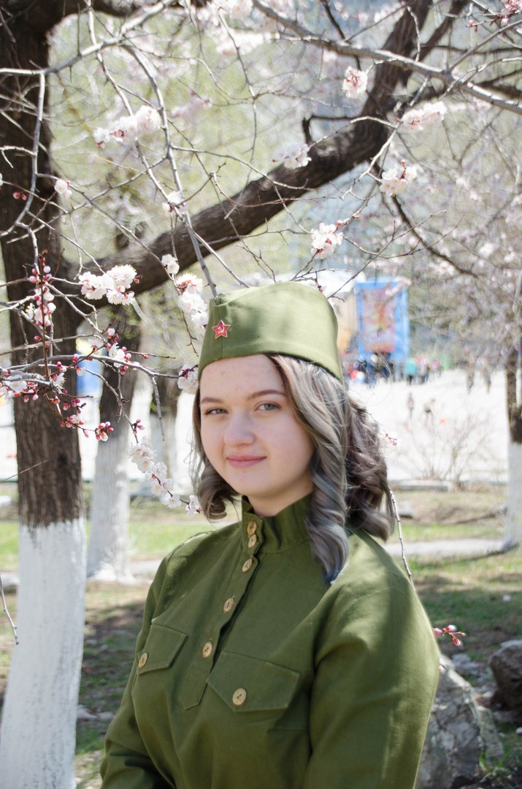
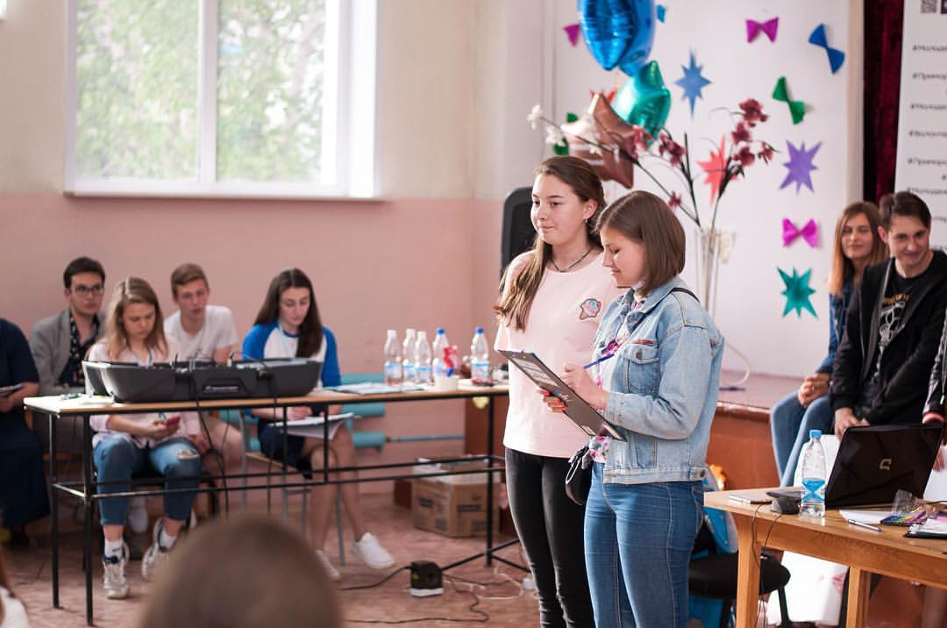
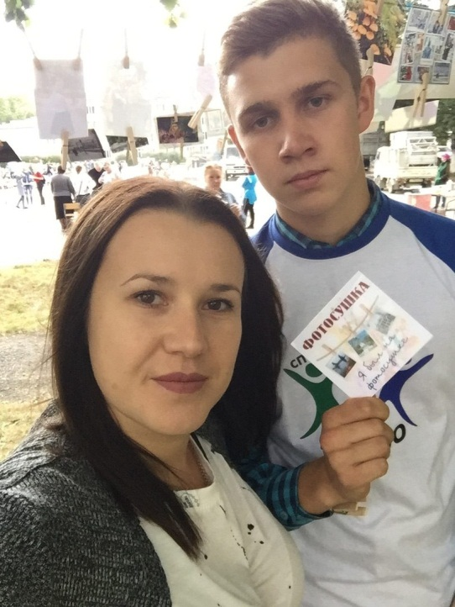
Организатором проекта, является Хазова Галя.
Спикерами, являются Аниканов Илья и Мальцева Рита.

Slide 3
Мы не будем раскрывать все секреты нашего проекта. )
У нас будет 4 блока:
3 учебных:
Как стать ведущим?
Секреты позитивного мышления
Введение соц сетей
1 учебно-развлекательный:
Командообразование

